Slide 1
Tahapan merancang dan mengevaluasi bahan ajar cetak PENGEMBANGAN BAHAN AJAR CETAK
Present By : Yeni Raini, M.Pd.

Slide 2
BUKU AJAR

Slide 3
BUKU AJAR

Slide 4
Langkah Membuat Buku Ajar
1. Tentukan Tema dan Materi , rangkai judul yang sesuai
2. Kumpulkan bahan, lalu kompilasi
3. Desain Cover buku yang menarik
4. Konsepkan dahulu Prakata, synopsis, daftar isi dan profil penulis.
5. Buat capaian TIU dan TIK yang diharapkan dari materi buku
6. Rancanglah materi mulai dari hal umum, lalu ke hal khusus
7. Buat Evaluasi Formatif serta kunci jawabannya
9. Masukan referensi-referensi dari materi ke Daftar Pustaka
8. Tuliskan Kesimpulan / Rangkuman pada setiap akhir Bab

Slide 5
standar Buku Ajar
5. Cover Buku berwarna
8. Sinopsis Buku
10. Batang Tubuh Buku (TIU dan TIK)
12. Soal Latihan berupa Pilihan Ganda / Essai
14. Profil Penulis
1. Size kertas B3 atau 15,5 cm x 23 cm
2. Penomoran setiap hlm
3. Jenis Font Times New Romance 12 /Arial 10
4. Spasi tulisan 1,5
9. Daftar Isi secara sistematis
11. Rangkuman setiap akhir Bab
13. Daftar Pustaka
6. Lembar Absah (Penulis, Editor, Penerbit, Tahun dan Tempat Terbit)
7. Prakata / Kata Pengantar

Slide 6
modul

Slide 7
MODUL

Slide 8
Langkah Membuat modul
1. Tentukan Tema dan Materi , rangkai judul yang sesuai
2. Kumpulkan bahan, lalu kompilasi
3. Desain Cover buku
4. Konsepkan dahulu Kata Pengantar, dan daftar isi
5. Tinjauan Mata Pelajaran TIU dan TIK
6. Modul I : Kegiatan Belajar 1
8. Tuliskan Kesimpulan / setiap akhir Bab

Slide 9
Format modul
5. Cover Buku
8. Batang Tubuh Buku (TIU dan TIK)
1. Size kertas A4
2. Penomoran setiap hlm, Spasi 1,5
3. Jenis Font Times New Romance 12 /Arial 10
4. Deskripsi Mata Kuliah / Pelajaran
7. Daftar Isi secara sistematis
11. Rangkuman setiap akhir Bab
12. Daftar Pustaka
6. Kata Pengantar
9. Uraian materi, contoh-contoh
13. Glosarium
10. Latihan soal/tugas
14. Lampiran (Jika ada)

Slide 10
handout

Slide 11
HANDOUT

Slide 12
karakteristik HANDOUT
Buat deskripsi materi, nama, kelas, prodi, Instansi dll.
Materi dapat berupa tulisan serta gambar berwarna
Handout biasanya berisi materi pokok yang akan dipaparkan

Slide 13
Langkah Membuat HANDOUT
Buka App PowerPoint
Pilih Menu View
Klik Handout Master
Tentukan Slide Size dan Slide Per Page sesuai kebutuhan
Buat judul/materi dan Isi setiap slide dengan materi
Masukkan gambar, tema atau tulisan pada text box
Materi ditulis secara singkat dan jelas

Slide 14
LKS (lembar kerja siswa)

Slide 15
LKS

Slide 16
KOMPONEN LKS
Cover Berwarna
Kata Pengantar
Daftar Isi
Pendahuluan (TIU, TIK dll.)
Ringkasan Materi
Latihan Soal, Rambu, dan Soal-soal
Daftar Pustaka

Slide 17
BROSUR

Slide 18
BROSUR

Slide 19
LANGKAH MEMBUAT BROSUR
1. Informasi Singkat dan Informatif
2. Mengatur Tulisan yang Tepat
3. Tata letak gambar disesuaikan dengan tulisan
4. Berikan Judul yang berkarakter
5. Gunakan gambar yang menarik
6. Bentuk Landskap Ukuran Kertas A4 Lipat 3 (21 x 9,9 cm)
8. Materi ditulis 2 sisi menggunakan kertas Art Paper
7. Bentuk Landskap Ukuran kertas A5 Lipat 2 (21 x 15cm)

Slide 20
WALLCHART

Slide 21
WALLCHART

Slide 22
LANGKAH PEMBUATAN WALLCHART
1. Konsep dahulu materi dan jabaran turunan materi
2. Turunan materi dibuat terstruktur dan terorganisir
3. Isi materi diambil berupa point penting saja
4. Gunakan gambar jika kalimat bersifat abstrak
5. Isi Wallchart berupa bentuk bagan

Slide 23
Paper (koran/majalah)

Slide 24
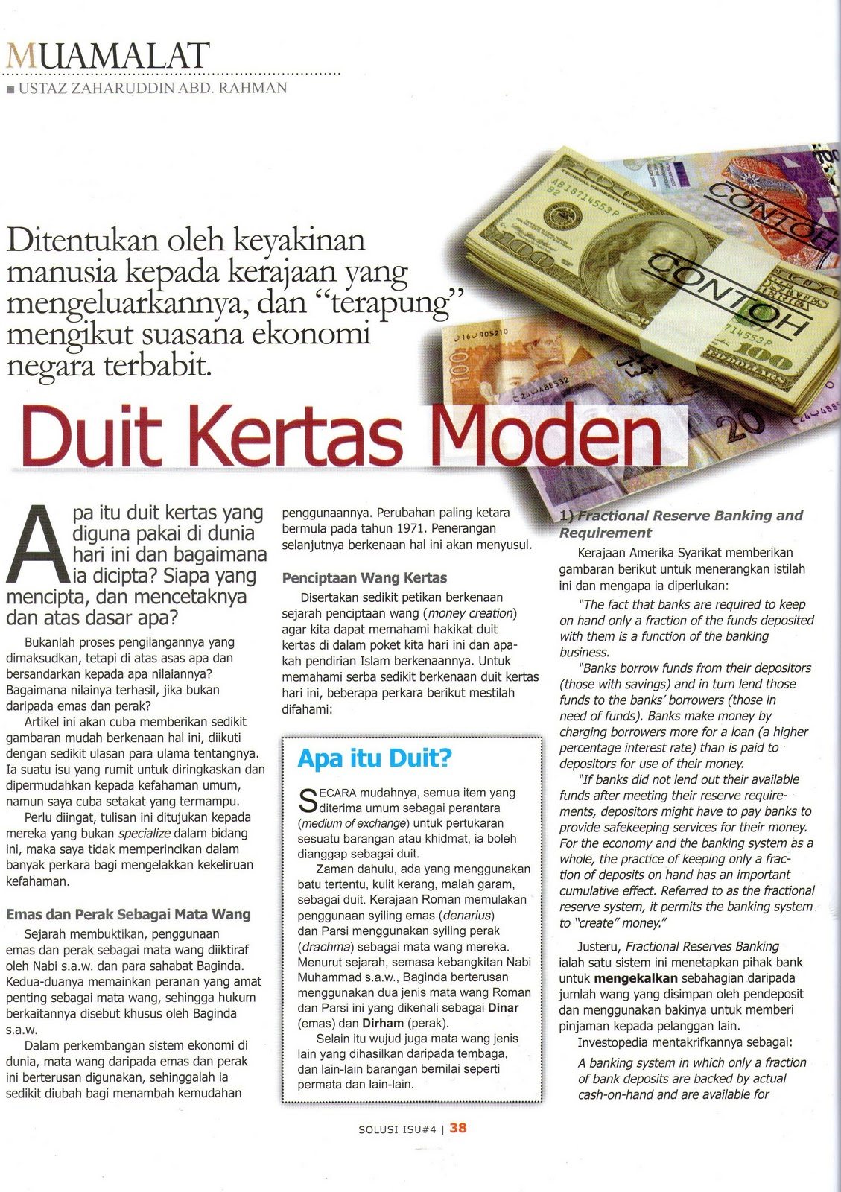
PAPER KORAN/ MAJALAH

Slide 25
Langkah membuat paper MAJALAH/KORAN
1. Tentukan Judul menarik yang berkarakter
2. Tuliskan synopsis kalimat pendek pada awal artikel
4. Buat narasi yang berisi contoh dalam kehidupan nyata
5. Susun artikel dalam bentuk 2-4 kolom menyesuaikan banyaknya materi
6. Isi materi singkat jelas dan santai
3. Gunakan 1-2 gambar yang mewakili isi materi
7. Tulis sumber foto, dan nama penulis

Slide 26
SEKIAN DAN TERIMA KASIH

